Slide 1

大數據分析期末報告
文檔字詞頻率分析
M11056002 林泓均

Slide 2
01
【應用套件】
目錄
02
【文檔處理】
CONTENTS
03
【MapReduce】
04
【視覺化】

Slide 3
01
應用套件

Slide 4

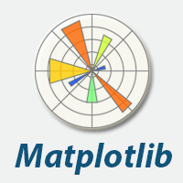
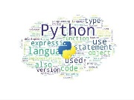

01
jieba
最常使用到的 Python 中文斷詞套件
matplotlib
02
Python 的視覺化套件
03
WordCloud
統計詞頻後視覺化成文字雲的套件
Tkinter
04
Python中的GUI圖形化介面開發套件

Slide 5
02
文檔處理

Slide 6
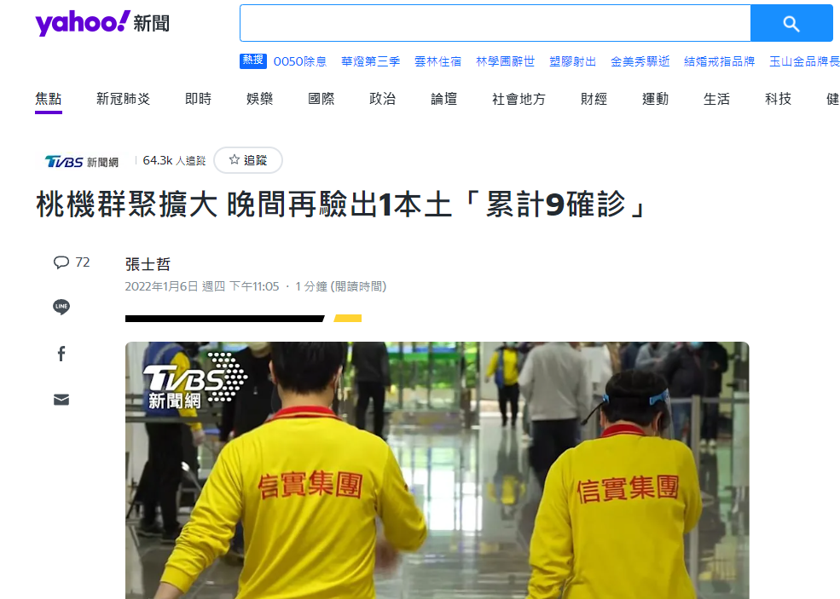
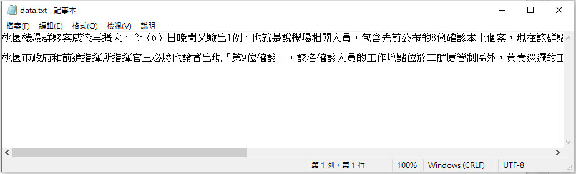
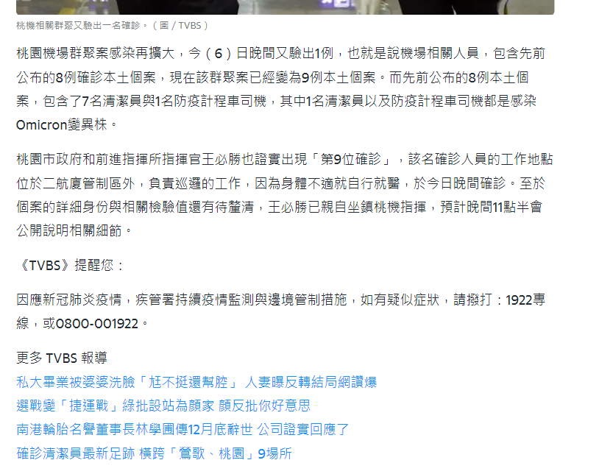
存入文字
https://tw.news.yahoo.com/桃機群聚擴大-晚間再驗出1本土-累計9確診-142903480.html

Slide 7
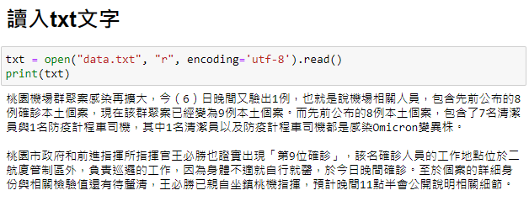
讀檔

Slide 8
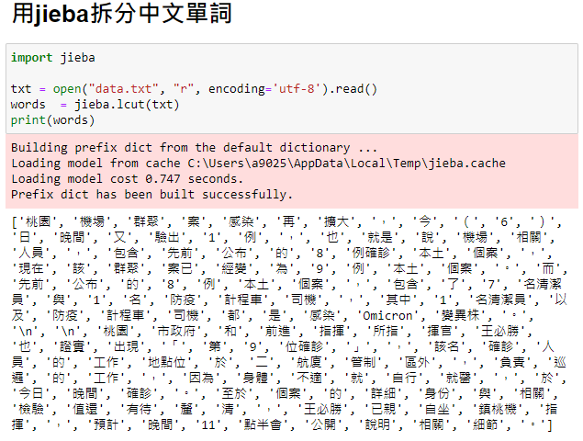
Jieba 斷詞

Slide 9
03
MapReduce

Slide 10
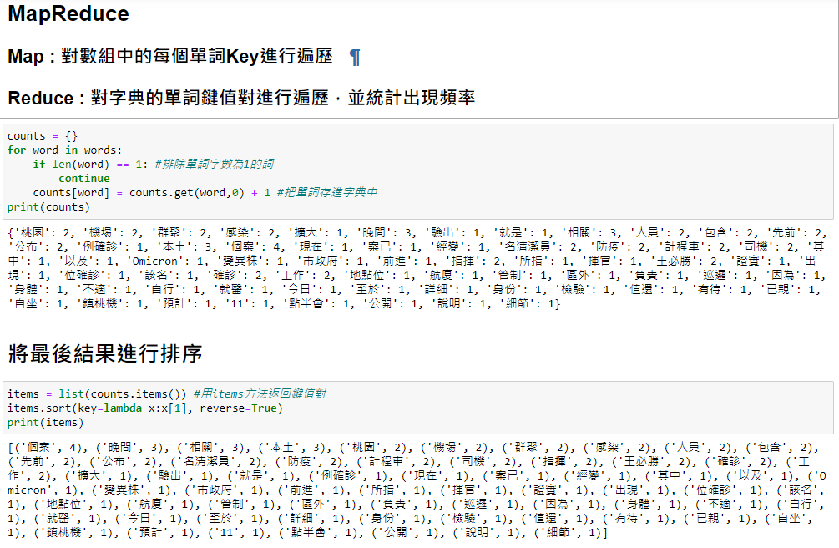

Slide 11
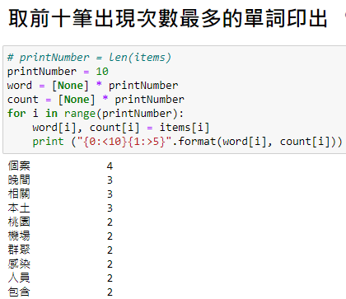
找出高頻的單詞

Slide 12
04
視覺化

Slide 13
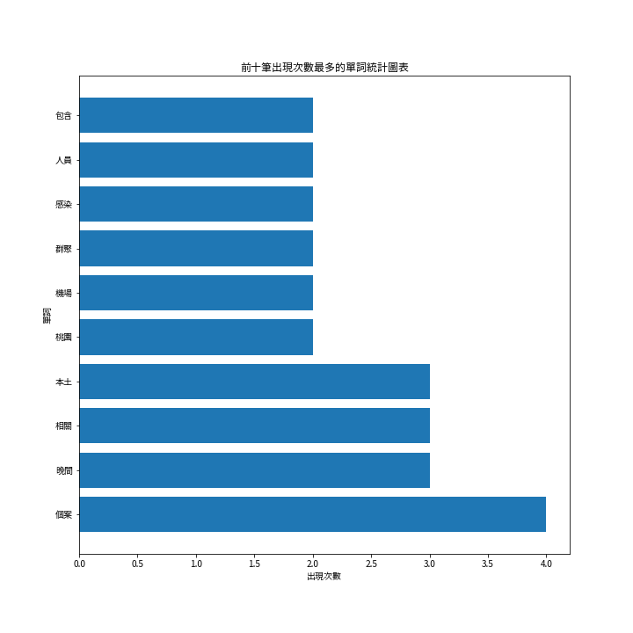
matplotlib

Slide 14
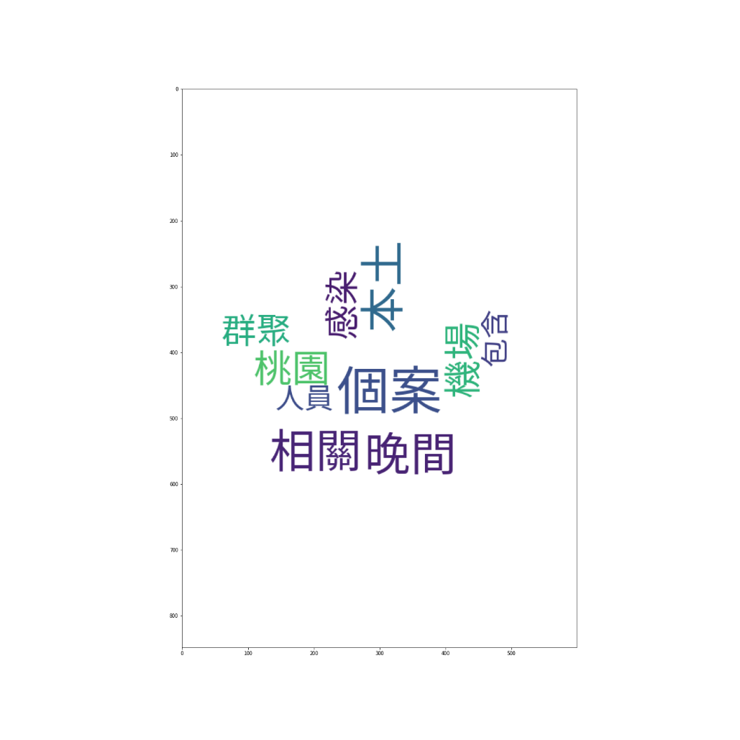

WordCloud
填入高頻單詞

Slide 15
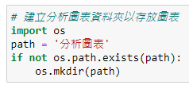

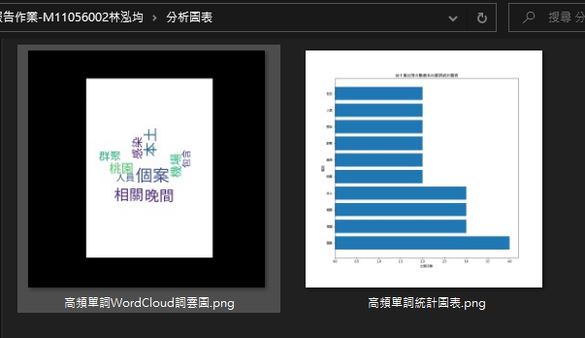
自動建立資料夾
自動儲存視覺化圖片

Slide 16
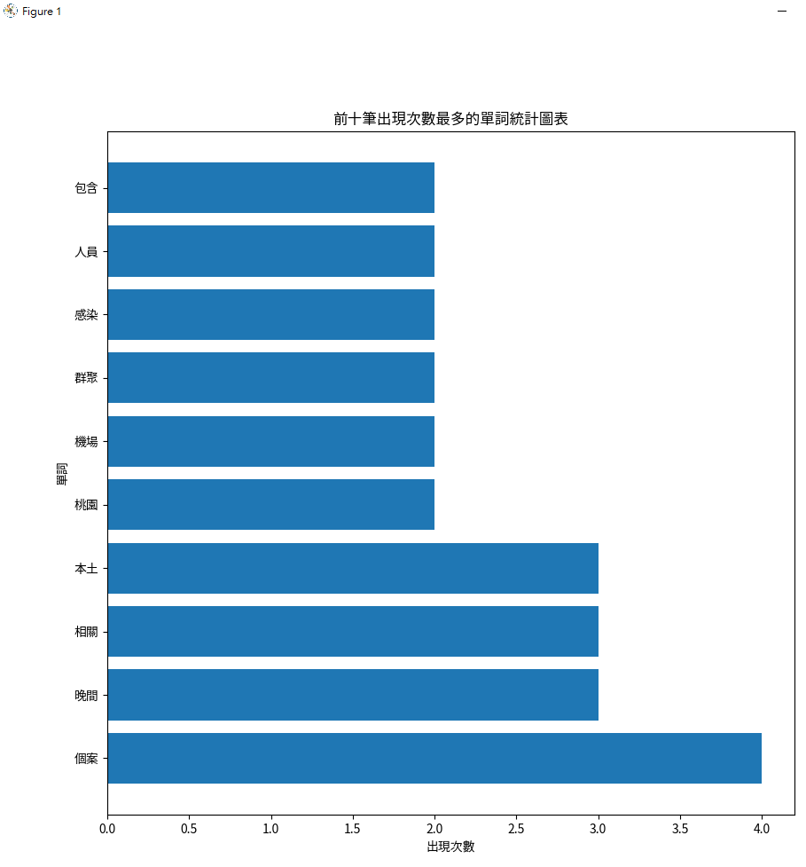

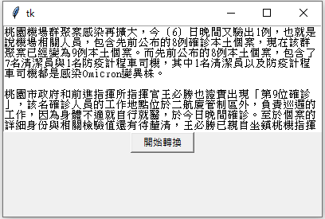
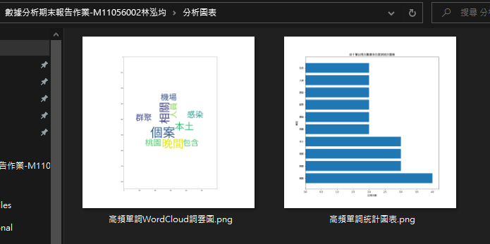
利用Tkinter 轉換成使用者GUI
將會自動轉換圖片並儲存
貼入要分析的文字後按開始轉換按鈕

